Slide 1
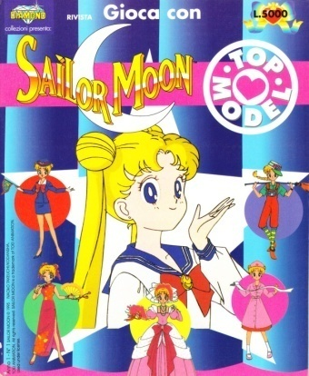
“Gioca con Sailor Moon” della Diamond
1
2
3
4
5
6
7
8
9
10

Slide 2
11
12
13
14
15
16
17
18
19
20

Slide 3
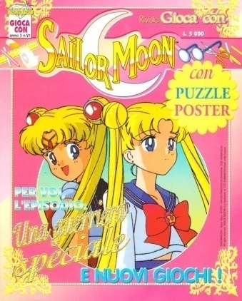
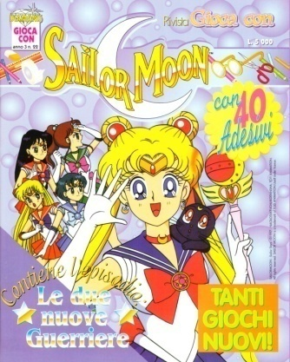
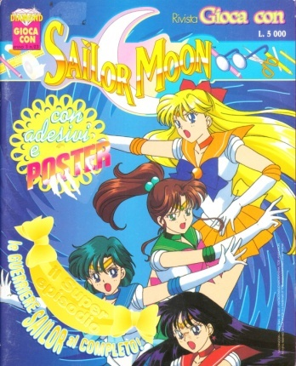
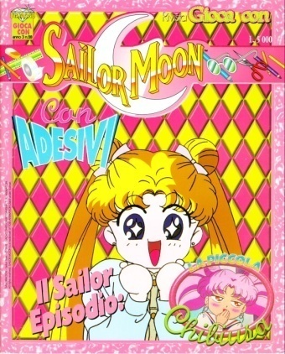
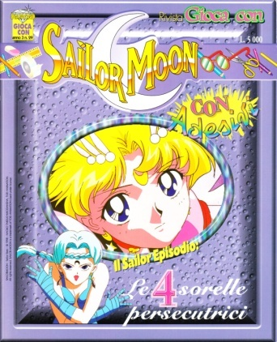
21
22
23
24
25
26
27
28
29
30

Slide 4
21
22
23
24
3

